Slide 1

BỘ CÔNG THƯƠNG
TRƯỜNG ĐẠI HỌC CÔNG NGHIỆP HÀ NỘI
KHOA ĐIỆN
ĐỒ ÁN TỐT NGHIỆP
CHUYÊN NGÀNH : ĐIỆN –ĐIỆN TỬ
ĐỀ TÀI: THIẾT KẾ HỆ THỐNG ĐIỀU KHIỂN, GIÁM SÁT ĐỘ ẨM VÀ ÁNH SÁNG CHO CÂY TRỒNG TRONG NHÀ KÍNH
Giáo viên hưỡng dẫn: TS. Nguyễn Việt Anh
Nhóm sinh viên thực hiện: Lý Việt Dũng
Lê Long Nhật

Slide 2
CẤU TRÚC ĐATN
TỔNG QUAN VỀ ỨNG DỤNG KHCN CHO NÔNG NGHIỆP Ở TRONG VÀ NGOÀI NƯỚC
XÂY DỰNG HỆ THÔNG ĐIỀU KHIỂN CƠ CẤU CHẤP HÀNH
XÂY DỰNG MÔ HÌNH THỰC NGHIỆM VÀ LẬP TRÌNH HỆ THỐNG
TÍNH TOÁN VÀ THIẾT KẾ HỆ THỐNG
KẾT LUẬN
1
2
3
4
5

Slide 3
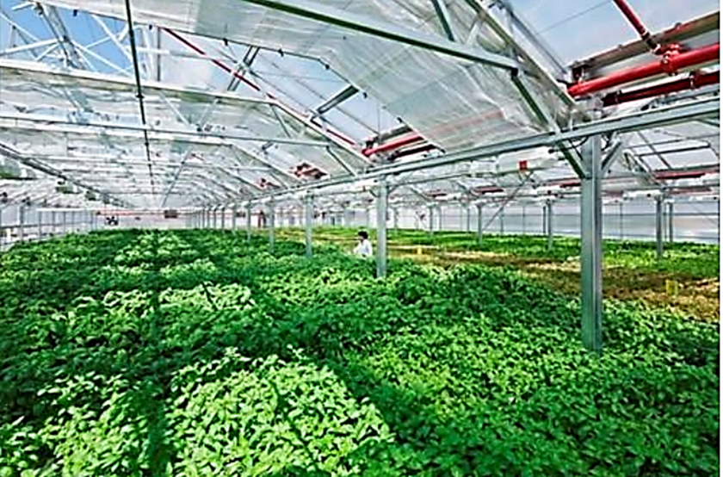
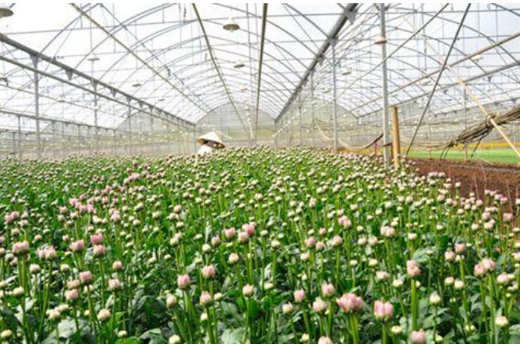
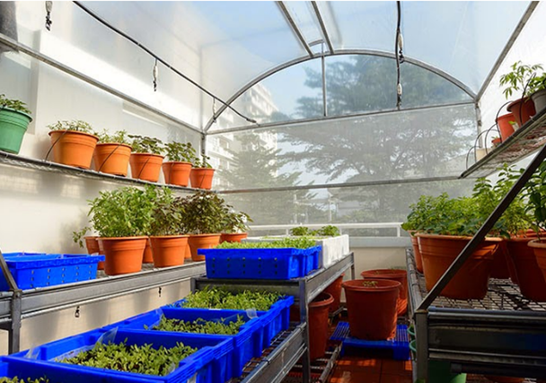
CHƯƠNG 1: TỔNG QUAN
1.1 GIỚI THIỆU
Mô hình nông nghiệp công nghệ cao ở nước ngoài, trồng hoa cúc và rau trong nhà kính

Slide 4
1.2 Internet of Things
IoT là gì
Mạng lưới đồng nhất để dễ dàng quản lý hoạt động của một ngành công nghiệp, giao thông, dịch vụ,…..
Phát triển từ sự hội tụ của công nghệ không dây, công nghệ vi cơ điện tử và Internet
Có khả năm truyền tải, trao đổi thông tin qua mạng duy nhất mà không cần tương tác trực tiếp
Một số lĩnh vực áp dụng: Nhà thông minh, Thiết bị cá nhân, quản lý môi trường, giao thông, mua sắm thông minh…

Slide 5
1.3 WEB KẾT NỐI
1.3.1 WEBSITE
Website tĩnh: Dùng ngôn ngữ HTML, người dùng không thể tương tác với trang sau khi tải
Website động = Website tĩnh + Phần mềm mở rộng + Database
1.3.2 WEB SERVER
Là máy chủ cài phần mềm phục vụ ứng dụng Web. Web server có thể là phần cứng hoặc phần mềm

Slide 6

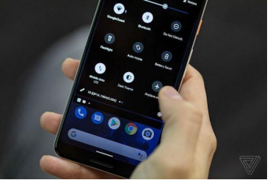
1.4 HỆ ĐIỀU HÀNH ANDROID
Logo và giao diện điện thoại dùng hệ điều hành Android
Là HĐH có mã nguồn mở dựa trên nền tảng Linux được thiết kế dành cho thiết bị di động có màn hình cảm ứng.
Giao diện người dùng dựa trên nguyên tắc tác động trực tiếp như vuốt, chạm, kéo dãn và thu lại. Giao diện màn hình chính tương tự desktop trên PC.
Người dùng có thể tự do sắp đặt hình dáng, hành vi của thiết bị theo sở thích.

Slide 7
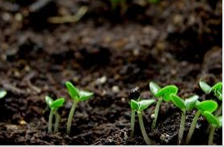

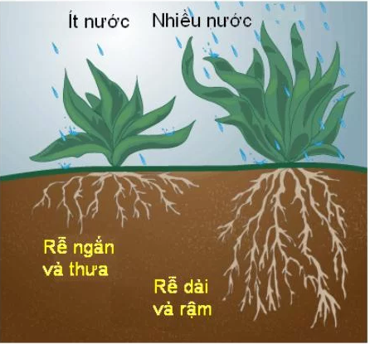

1.5 QUY TRÌNH VÀ ĐẶC TÍNH TRỒNG CÂY NGẮN NGÀY TRONG NHÀ KÍNH
1.5.1. Đặc tính sinh trưởng của giống cây ngắn ngày
Ảnh hưởng của đất lên cây trồng
Ảnh hưởng của độ ẩm không khí
Ảnh hưởng nhiệt độ lên cây trồng

Slide 8
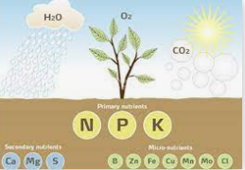
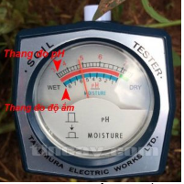
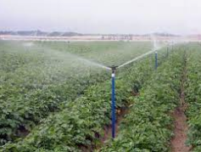

Dinh dưỡng khoáng cho cây và máy đo độ ẩm, pH đất DM15
Ảnh hưởng của nước tưới đến sản lượng cây trồng

Slide 9
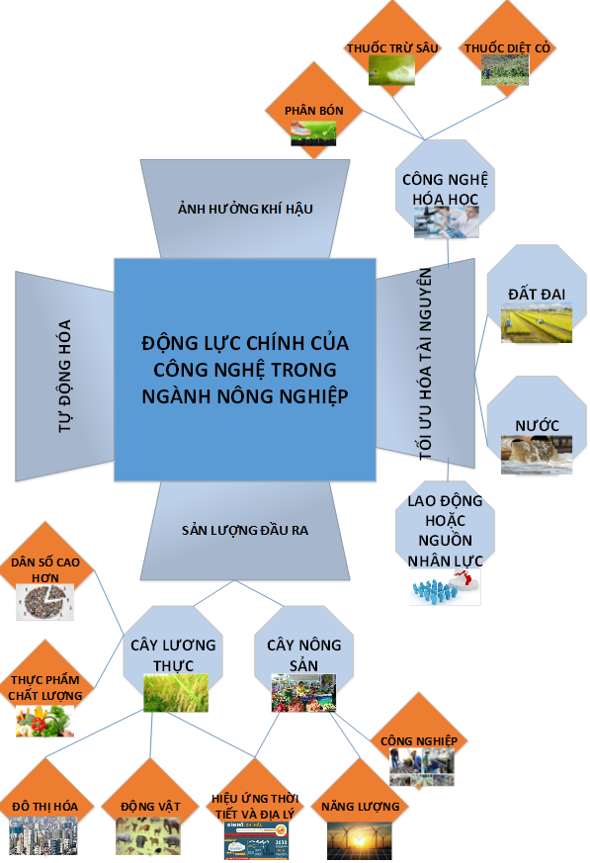
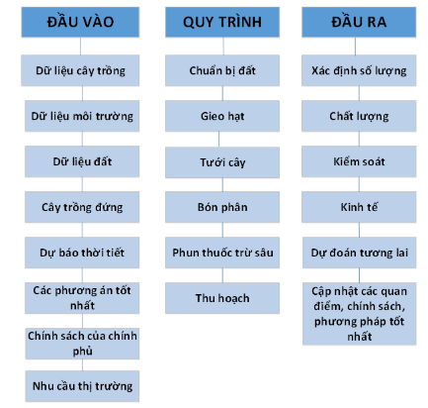
1.6 QUY TRÌNH CHĂM SÓC VÀ GIÁM SÁT CÂY TRỒNG
Quy trình trồng cây công nghệ cao, đầu vào, quy trình, đầu ra có thể có của canh tác thông minh

Slide 10
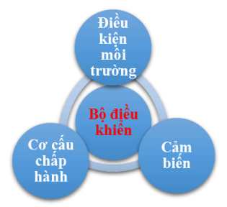
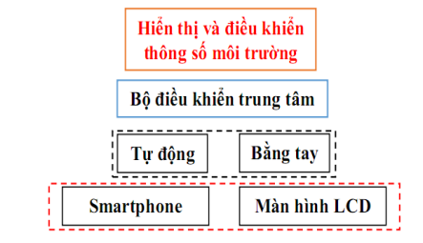
CHƯƠNG 2: HỆ THỐNG ĐIỀU KHIỂN VÀ CƠ CẤU CHẤP HÀNH
2.1 NGUYÊN TẮC HOẠT ĐỘNG GIÁM SÁT VÀ ĐIỀU KHIỂN MÔI TRƯỜNG TRONG NHÀ KÍNH
Sơ đồ hoạt động của nhà kính tự động
Hiển thị và điều khiển thông số môi trường

Slide 11
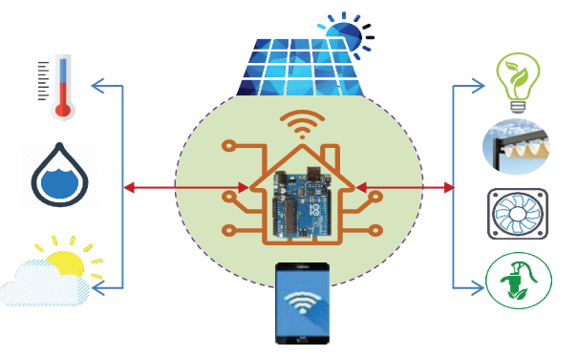
2.2. HỆ THỐNG ĐIỀU KHIỂN
Thiết bị đầu vào: Cảm biến nhiệt độ - độ ẩm DHT11, cảm biến cường độ ánh sáng, cảm biến mưa, cảm biến chuyển động PIR, cảm biến độ ẩm đất, nút nhấn, Module thời gian thực DS1307.
Thiết bị đầu ra: Thiết bị công suất: bơm nước, bơm áp lực, động cơ DC, đèn. Thiết bị giao tiếp công suất: transistor, opto, relay. Thiết bị hiển thị: LCD 20x4. Thiết bị điều khiển trung tâm: Arduino Mega2560. Module wifi: Esp8266 NodeMCU. Các chuẩn truyền dữ liệu: UART, I2C. Thiết bị giao diện điều khiển: điện thoại Android, Laptop, Web server, app android.

Slide 12
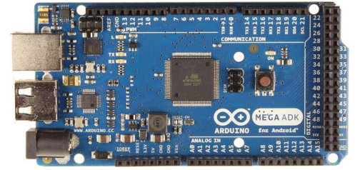
2.2.1 Arduino mega 2560
Arduino Mega 2560 là board mạch vi điều khiển dựa trên chip xử lý Atmega2560 được mở rộng thêm bộ nhớ và các chân I/O so với các board mạch khác có sẵn trên thị trường
Nguồn cấp cho arduino có thể qua cổng USB hoặc nguồn ngoài (hoặc có thể là cả 2 nguồn cùng lúc)
Cho ra mức điện áp 0V hoặc 5V, với dòng vào ra 20mA (tối đa là 40mA)

Slide 13
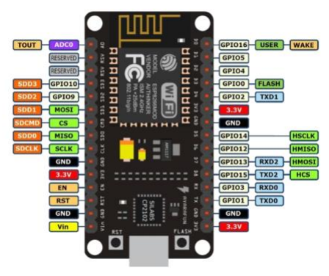
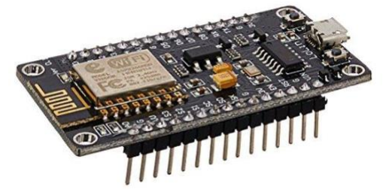
2.2.2 Module wifi
Hỗ trợ chuẩn 802,11 b/g/n.
Wifi 2,4 GHz, hỗ trợ WPA/WPA2.
Chuẩn điện áp hoạt động: 3,3V.
Chuẩn giao tiếp nối tiếp UART với tốc độ Baud lên đến 115200
Tích hợp ngăn xếp giao thức TCP/IP.
Hỗ trợ cả 2 giao tiếp TCP và UDP
Làm việc như các máy chủ có thể kết nối với 5 máy con
Hỗ trợ các chuẩn bảo mật như: OPEN, WEP, WPA_PSK, WPA2_PSK, WPA_WPA2_PSK.
Có 3 chế độ hoạt động: Client, Access Point, Both Client and Access
Vi mạch Wifi ESP8266
Sơ đồ chân của ESP8266.

Slide 14
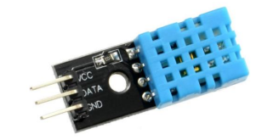
2.2.3 Cảm biến nhiệt độ, độ ẩm
Cảm biến độ ẩm và nhiệt độ DHT11 có giá thành thấp và dễ dàng lấy dữ liệu thông qua giao tiếp 1 dây. Bộ tiền xử lý tín hiệu tích hợp trong cảm biến giúp dữ liệu chính xác mà không cần tính toán
Điện áp hoạt động: 3,3 V đến 5 V (DC).
Dải nhiệt độ đo: 0°C ~ 50°C, sai số ± 2°C.
Dải độ ẩm đo: 20% - 90% RH, sai số ± 5% RH.
Tần số lấy mẫu: 1Hz, nghĩa là 1 giây DHT11 lấy mẫu một lần.
Chuẩn giao tiếp: TTL, 1 dây.
Dòng tối đa: 2,5 mA.
Kích thước: 28 x 12 x 10 mm.
Sơ đồ chân module DHT11

Slide 15
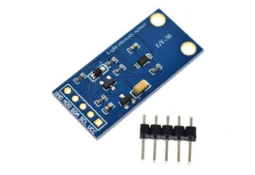
2.2.4 Cảm biến cường độ ánh sáng
Cảm biến cường độ ánh sáng GY-30 BH1750FVI gồm một linh kiện điện tử IC cảm biến ánh sáng cho giao tiếp I2C. IC này là thích hợp nhất để nhận diện các dữ liệu ánh sáng xung quanh cho việc điều chỉnh màn hình LCD và bàn phím đèn nền của điện thoại di động.
Điện áp cung cấp: 3 V – 5 V.
Phạm vi phát hiện sáng: 0- 65535 lux.
Kích cỡ: 21*16*3,3 mm.
Cảm biến sử dụng 16 bít ADC - Tín hiệu đầu ra là tín hiệu số.
Giao tiếp chuẩn với MCU là I2C.
Cảm biến cường độ ánh sáng.

Slide 16
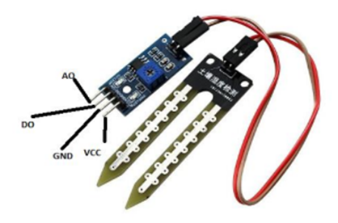
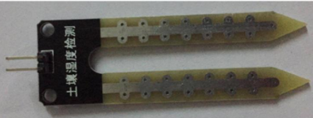
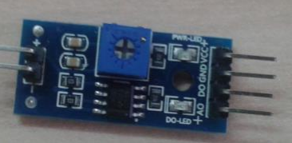
2.2.5 Cảm biến độ ẩm đất
Cảm biến độ ẩm hoạt động dựa trên nguyên lý là sự hấp thụ độ ẩm
Là cảm biến thụ động, chế tạo dựa trên nguyên lý biến thiên trở kháng
Cảm biến độ ẩm đất loại hai que đo.
Module chuyển đổi gồm một IC so sánh LM393 và một biến trở. Biến trở có chức năng định ngưỡng so sánh với tín hiệu độ ẩm đất đọc về từ cảm biến. Ngưỡng so sánh và tín hiệu cảm biến sẽ là 2 đầu vào của IC so sánh LM393.
Module chuyển đổi

Slide 17
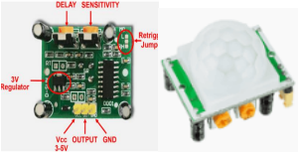
2.2.6 Cảm biến chuyển động PIR
Là bộ cảm biến thụ động dùng nguồn kích thích là tia hồng ngoại.
Cảm biến PIR là cảm biến thụ động vì nó không dùng nguồn nhiệt tự phát mà chỉ phụ thuộc vào các nguồn thân nhiệt
Điện áp đầu vào: 4,5 V - 20 V DC.
Điện áp đầu ra: 0 V - 3,3 V DC.
Có 2 chế độ hoạt động: không lặp lại kích hoạt (H) và lặp lại kích hoạt (L).
Thời gian trễ điều chỉnh trong khoảng 0,5-200 s.
Góc quét <1000.
Khoảng cách phát hiện: 2-4,5 m.
Kích thước PCB: 32x24 mm.
Cảm biến chuyển động PIR HC-SR501.

Slide 18
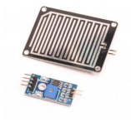
2.2.8 Cảm biến mưa
Mạch cảm biến mưa hoạt động bằng cách so sánh hiệu điện thế của mạch cảm biến nằm ngoài trời với giá trị định trước
Điện áp: 5 V.
Có 2 dạng tín hiệu: Analog (A₀) và Digital (D₀).
Dạng tín hiệu: TTL, đầu ra 100 mA.
Điều chỉnh độ nhạy bằng biến trở.
Sử dụng LM358 để chuyển A₀ --> D₀.
Cảm biến mưa.

Slide 19
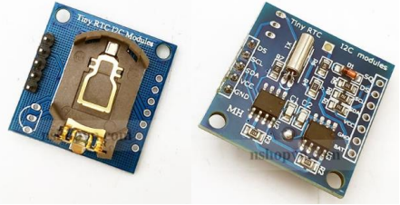
2.2.8 Module thời gian thực
có chức năng lưu trữ thông tin ngày tháng năm cũng như giờ phút giây, nó sẽ hoạt động như một chiếc đồng hồ
được thiết kế kèm theo một viên pin đồng hồ có khả năng lưu trữ thông tin
Module đi kèm với EEPROM AT24C32 có khả năng lưu trữ thêm thông tin lên đến 32 KB.
Điện áp làm việc: 3,3 V - 5V.
Bao gồm 1 IC thời gian thực DS1307.
Các thành phần cần thiết như thạch anh 32768 khz, điện trở pull-up và tụ lọc nguồn đều được tích hợp trên board.
Led báo nguồn.
Có sẵn pin dự phòng duy trì thời gian khi mất điện.
5-pin bao gồm giao thức I2C sẵn sàng giao tiếp: int (qwo), scl, sda, vcc và gnd.
Nhỏ gọn và dễ dàng để lắp thêm vào board mạch hoặc test board.
Module thời gian thực DS137.

Slide 20
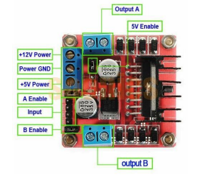
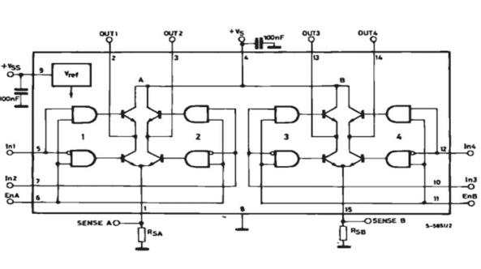
2.2.9 Module điều khiển động cơ DC
Đặc điểm của module L298N có thể điều khiển 2 động cơ DC hoặc 1 động cơ bước, có thể điều khiển áp lên đến 48V DC dòng tổng lên đến 4A
Module tích hợp 2 mạch cầu H
Mạch cầu H thứ nhất được nối với chân cho phép ENA, 2 chân ngõ vào IN1, IN2 và 2 chân ngõ ra Out1, Out2.
Mạch cầu H thứ hai nối với chân cho phép ENB, 2 chân ngõ vào IN3, IN4 và 2 chân ngõ ra Out1, Out2.
Module L298N.

Slide 21
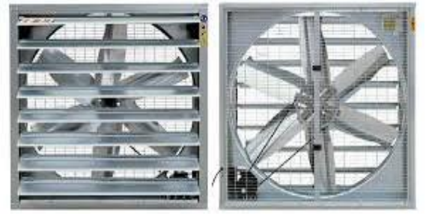
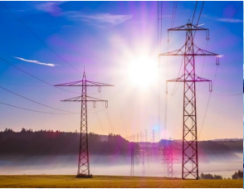
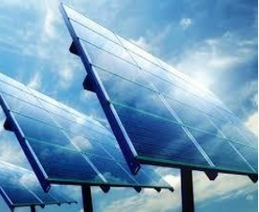
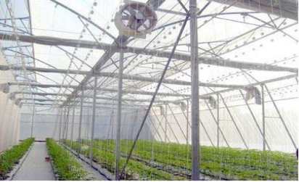
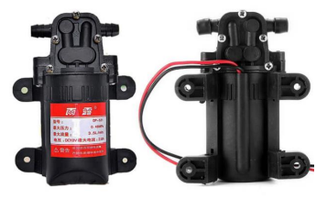
2.3 HỆ THỐNG CƠ CẤU CHẤP HÀNH
Nguồn từ lưới điện.
Quạt thông khí.
Hệ thống tưới nước bơm tự động dung bơm áp lực.
Nguồn từ năng lượng mặt trời.

Slide 22
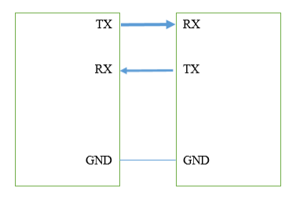
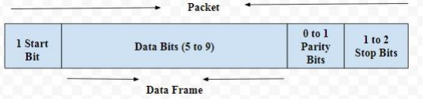
2.4 TRUYỀN DỮ LIỆU
2.4.1. Truyền dữ liệu kiểu bất đồng bộ UART
Sơ đồ khối
Chuẩn giao tiếp UART

Slide 23
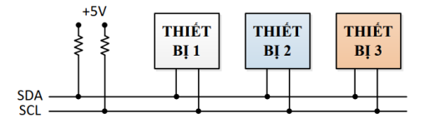
2.4.2 Kiểu truyền dữ liệu I2C
I2C viết tắt của từ Inter-Integrated Circuit, cho phép giao tiếp một thiết bị chủ với nhiều thiết bị tớ với nhau.
2 đường tín hiệu SDA (serial data) có chức năng truyền tải dữ liệu và tín hiệu SCL (serial clock) truyền tải xung clock để dịch chuyển dữ liệu
Chuẩn giao tiếp I2C

Slide 24
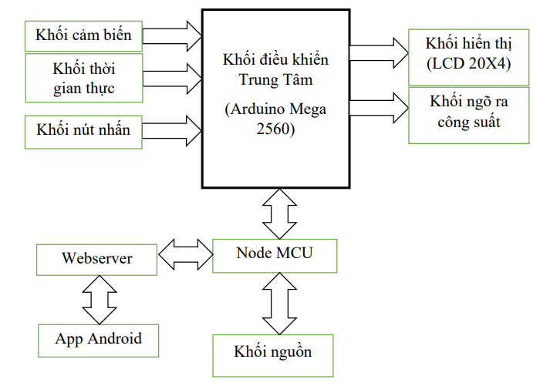
CHƯƠNG 3: TÍNH TOÁN VÀ THIẾT KẾ HỆ THỐNG
3.1 Thiết kế sơ đồ khối hệ thống
Sơ đồ khối hệ thống

Slide 25
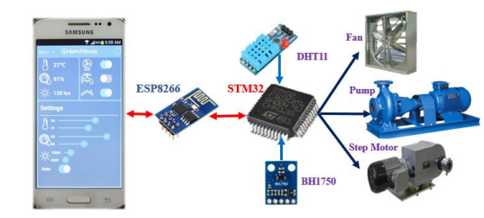
3.1 Thiết kế sơ đồ khối hệ thống
Sơ đồ hoạt động của hệ thống
- Ở đây, hệ thống cảm biến cập nhật thông số môi trường, thông số môi trường được gửi đến bộ vi điều khiển, dựa trên thông số môi trường vi điều khiển tác động lên hệ thống cơ cấu chấp hành.

Slide 26
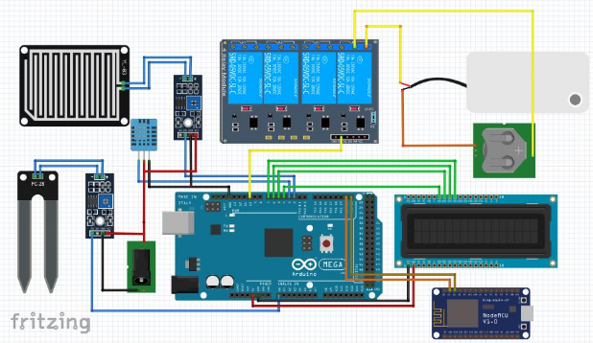
3.2 Tính toán và thiết kế mạch
Sơ đồ mạch điện kết nối các khối trong hệ thống.
Khối điều khiển trung tâm:
Hiện nay trên thị trường có rất nhiều dòng vi điều khiển khác nhau như PIC, AVR, 8051, Raspberry, Arduino…Tất cả đều có thể đáp ứng được yêu cầu đặt ra nhưng nhóm chọn Arduino vì nó có những ưu điểm sau:

Slide 27
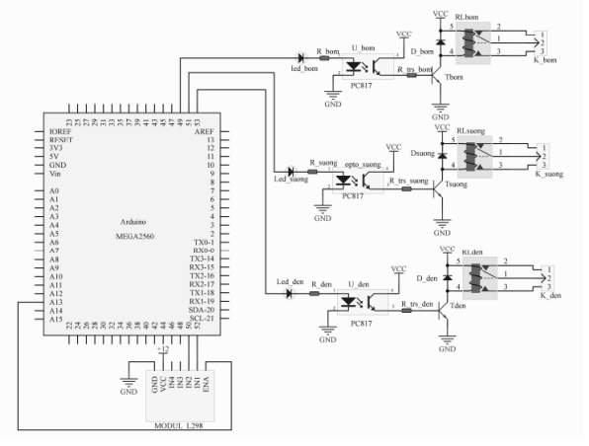
3.2 Tính toán và thiết kế mạch
Sơ đồ nguyên lý khối ngõ ra công suất .

Slide 28
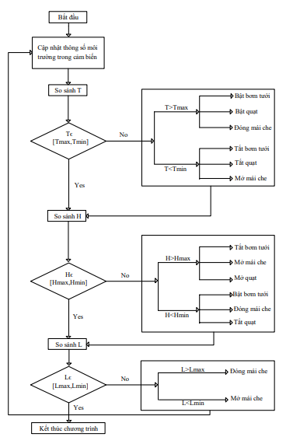
3.3 Điều khiển chế độ tự động và bằng tay
Lưu đồ điều khiển hệ thống, T: nhiệt độ, H: độ ẩm, L: ánh sáng

Slide 29
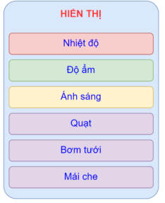
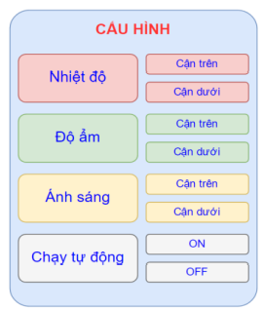
3.3 Điều khiển chế độ tự động và bằng tay
Giao diện điều khiển qua màn hình LCD
Giao diện điều khiển qua smartphone

Slide 30
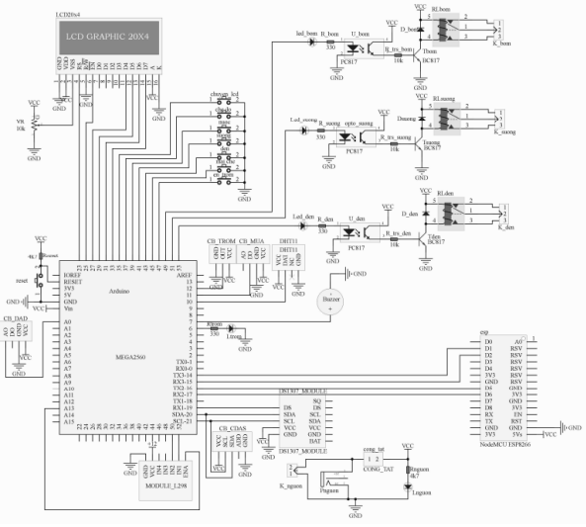
3.4 Sơ đồ nguyên lý mạch điện hệ thống điều khiển

Slide 31
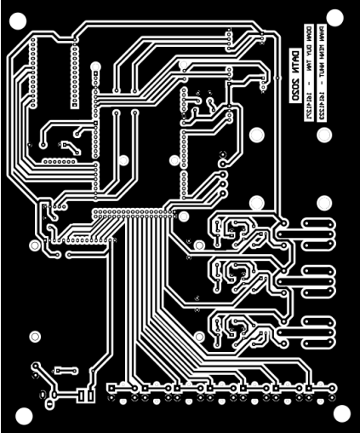
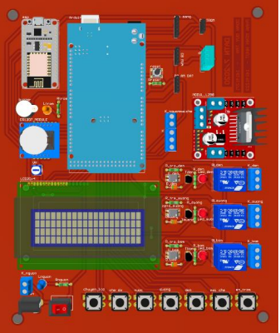
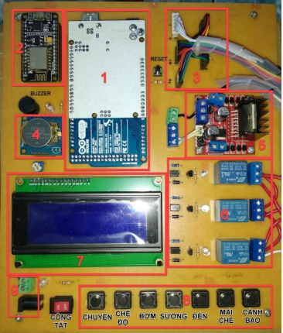
CHƯƠNG 4: CHẾ TẠO MÔ HÌNH THỰC NGHIỆM VÀ LẬP TRÌNH HỆ THỐNG
4.1 Chế tạo mạch in
Sơ đồ mạch in bố trí linh kiện
Sơ đồ 3D bố trí linh kiện
Mặt trên của board mạch hệ thống

Slide 32
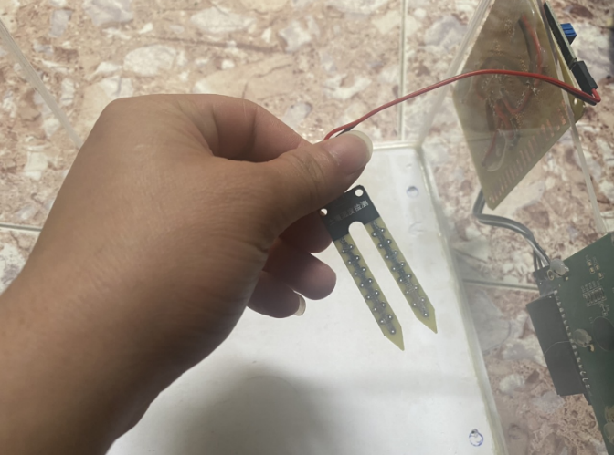
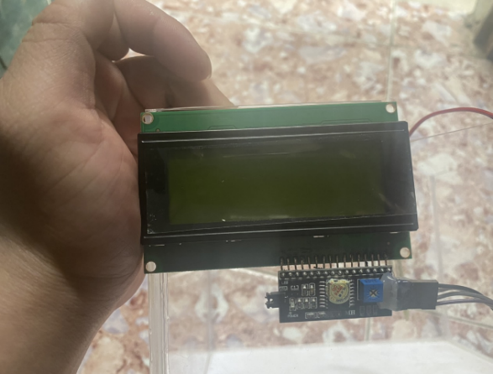
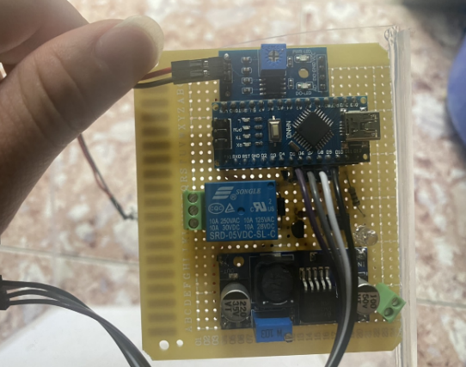
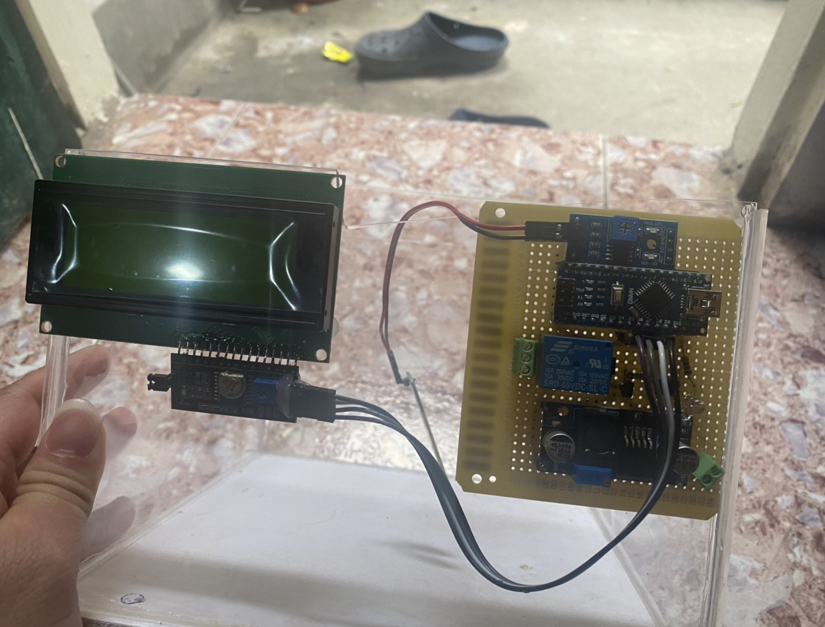

4.2 Chế tạo mô hình thử nghiệm

Slide 33

4.3 Lập trình hệ thống
Lưu đồ chương trình chính của Arduino.

Slide 34

4.3 Lập trình hệ thống
Lưu đồ chương trình chọn chế độ điều khiển.

Slide 35

4.3.2 Lưu đồ chương trình NodeMCU Esp8266
Bắt đầu khai báo các thư viện được sử dụng trong chương trình, khai báo các chân I/O, khởi tạo tốc độ baud để truyền nhận dữ liệu.
Tiếp theo sẽ kết nối vào mạng wifi để có thể đưa dữ liệu lên Webserver, sau đó bắt đầu nhận dữ liệu từ Arduino gửi qua để dữ liệu sẽ được đưa lên Webserver.
Kế tiếp sẽ lấy các giá trị mà webserver trả về và gửi vào serial để truyền dữ liệu qua Arduino.

Slide 36


4.4 Kết quả giám sát trên ứng dụng
Hình a. Giao diện app Android
- Ứng dụng sẽ kiểm tra kết nối Wifi, nếu không có kết nối thì app sẽ thông báo yêu cầu kết nối và không hiển thị. Nếu có kết nối Wifi thì app sẽ hiển thị như hình a.

Slide 37



4.4 Kết quả giám sát trên ứng dụng
- Kết quả của hệ thống điều khiển giám sát:
Giao diện ĐK và hiển thị thông số chế độ tự động trên LCD
Giao diện trang chủ của Web.

Slide 38


4.4 Kết quả giám sát trên ứng dụng
Giao diện cài đặt trên Web.
Giao diện bảng kết quả giám sát.
Bảng giám sát này sẽ giúp ta theo các giá trị cảm biến thay đổi trong 30 lần gần nhất và hiển thị theo thời gian thực, điều này giúp ta theo dõi khu vườn 1 cách nhanh chóng và chính xác.
Ở màn hình này sẽ hiển thị các giá trị độ ẩm đất ( màu xanh lá),nhiệt độ (màu xanh dương) và độ ẩm không khí (màu đen).

Slide 39
5.KẾT LUẬN
+ Sau thời gian nghiên cứu và thực hiện đề tài “ Thiết kế hệ thống điều khiển, giám sát độ ẩm và ánh sáng cho cây trồng trong nhà kính ” nhóm đã hoàn thành mục tiêu ban đầu đề ra cụ thể như sau:
-Thiết kế và thi công hệ thống giám sát, chăm sóc cây trồng và xây dựng hệ thống giám sát thời gian tưới, nhiệt độ, độ ẩm không khí, độ ẩm đất, ánh sáng trên web.
- Điều khiển hệ thống thông qua App Android và trên Website.
- Hệ thống hoạt động ổn định trong thời gian dài.
- Cơ sở dữ liệu thu được từ mô hình được lưu trữ đầy đủ, giúp người dùng có thể dễ dàng truy cập.
- Web và App hoạt động tương đối ổn định.
+ Đề xuất hướng phát triển của đề tài:
Tuy đã hoàn thành đúng mục tiêu đề ra nhưng đề tài chỉ dừng lại ở việc thi công mô hình nên còn nhiều hạn chế, do đó cần cải tiến và nghiên cứu thêm. Có thể phát triển thêm các chức năng sau:
- Thêm chức năng điều chỉnh các thông số ở chế độ tự động và chế độ thời gian trên mạch điều khiển.
- Đo và kiểm tra độ pH trong đất.
- Phát triển mô hình với quy mô lớn.
- Sử dụng Pin năng lượng mặt trời cấp điện năng cho toàn bộ hệ thống.
- Mua gói web hosting để cải thiện tốc độ xử lý, khả năng lưu trữ cơ sở dữ liệu, đồng thời có thể mua tên miền theo ý muốn.

Slide 40

LỜI CẢM ƠN
Em xin chân thành cảm ơn các thầy cô trong hội đồng và toàn thể các bạn đã tới dự buổi bảo vệ đồ án tốt nghiệp ngày hôm nay.
Chúc buổi bảo vệ thành công tốt đẹp!
Hà Nội – 03/2022

